Slide 1



TRƯỜNG TIỂU HỌC ……
CHÀO MỪNG QUÝ THẦY CÔ
VỀ DỰ GIỜ THĂM LỚP
Môn Công nghệ lớp 3
Bài 01: TỰ NHIÊN VÀ CÔNG NGHỆ (T2)
Giáo viên:……………………………………
Lớp: 3

Slide 2


Slide 3

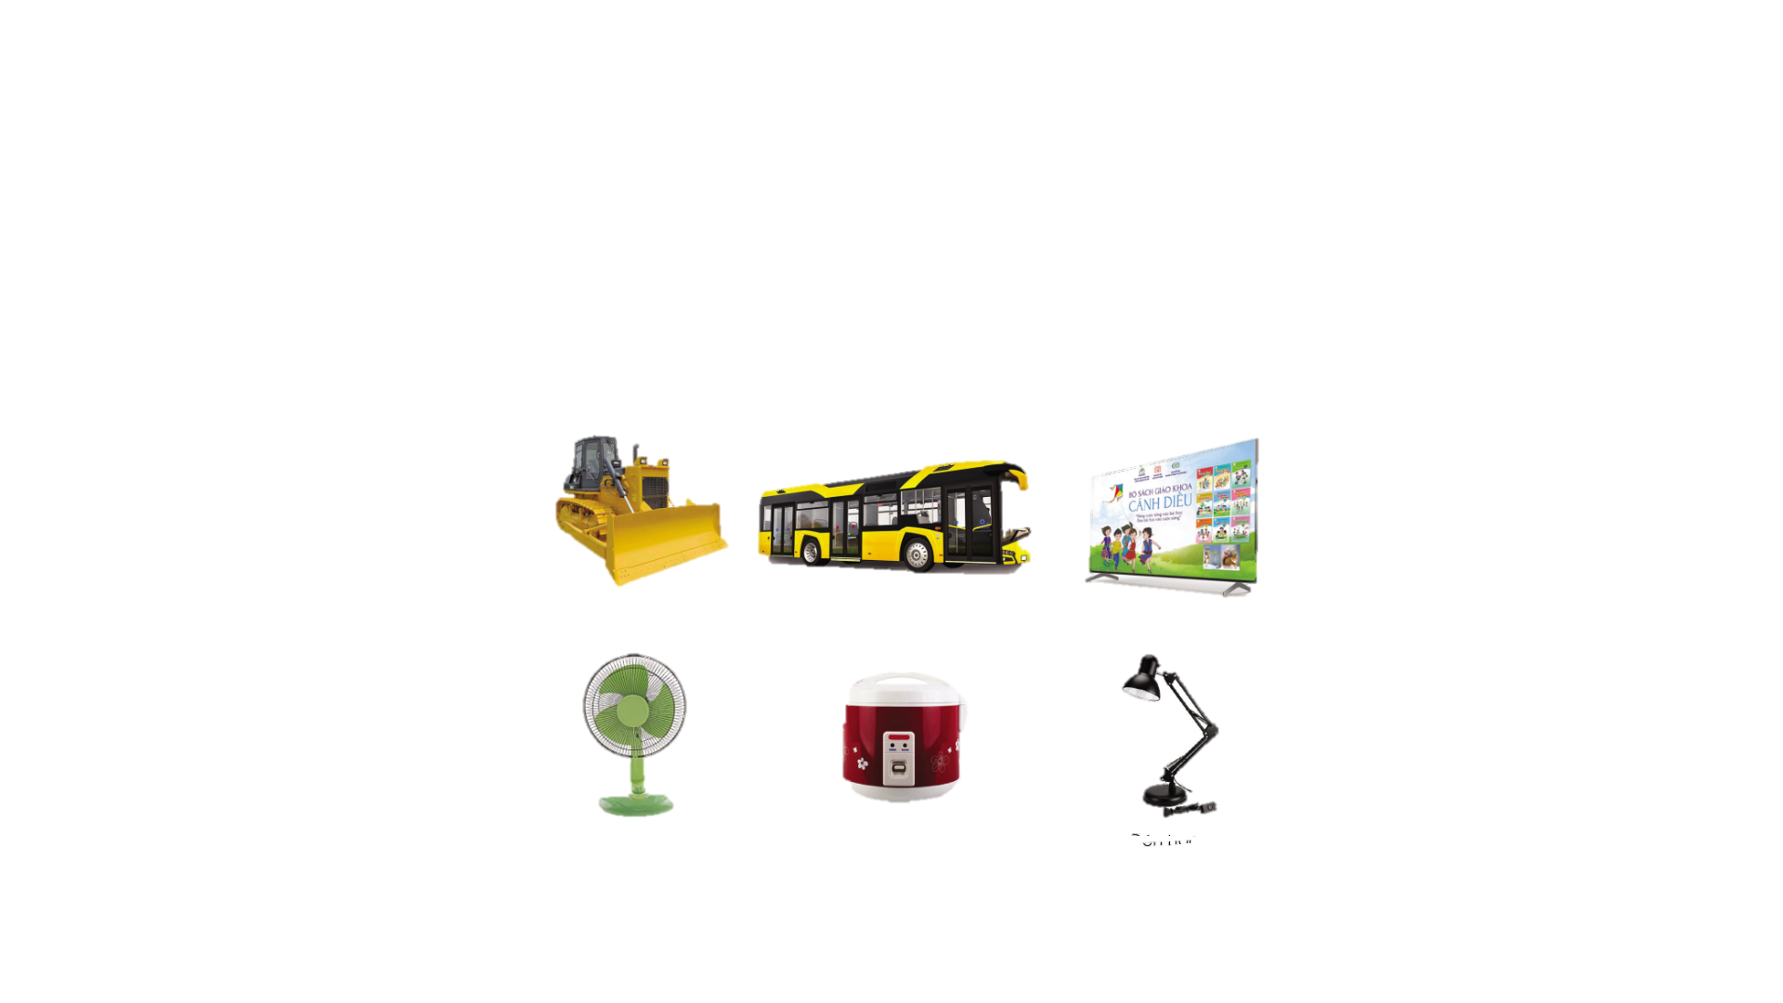
Thứ……ngày…..tháng…..năm…….
CÔNG NGHỆ
Bài 01: TỰ NHIÊN VÀ CÔNG NGHỆ (T2)
Hoạt động 1: Tìm hiểu sản phẩm công nghệ trong gia đình.
? Sản phẩm công nghệ nào trong các hình dưới đây được sử dụng trong gia đình?
Những sản phẩm công nghệ được sử dụng trong gia đình là:
Ti vi, quạt điện, nồi cơm điện, đèn học
Máy ủi
Xe buýt
Ti vi
Quạt điện
Nồi cơm điện
Đèn học

Slide 4
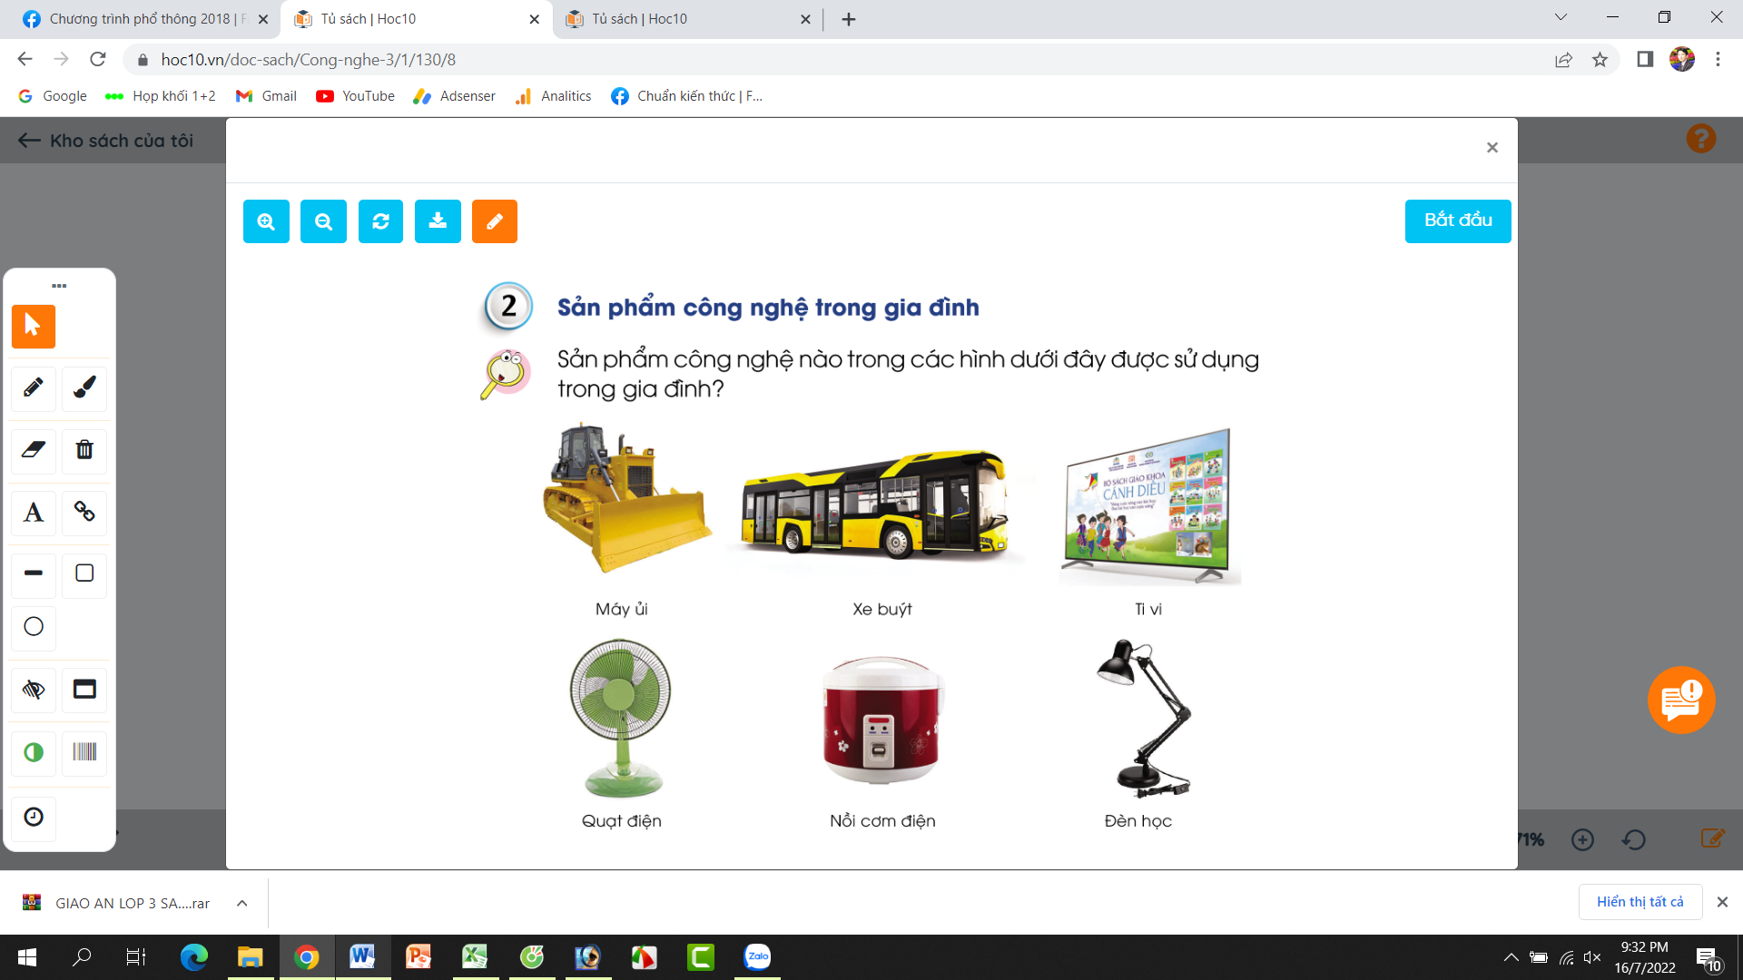
Thứ……ngày…..tháng…..năm…….
CÔNG NGHỆ
Bài 01: TỰ NHIÊN VÀ CÔNG NGHỆ (T2)
Hoạt động 2: Tìm hiểu tác dụng của sản phẩm công nghệ trong gia đình.
? Em hãy nêu tác dụng của sản phẩm công nghệ trong gia đình?
Những sản phẩm công nghệ được sử dụng trong gia đình là:
Ti vi, quạt điện, nồi cơm điện, đèn học

Slide 5
Thứ……ngày…..tháng…..năm…….
CÔNG NGHỆ
Bài 01: TỰ NHIÊN VÀ CÔNG NGHỆ (T2)
Hoạt động 2: Tìm hiểu tác dụng của sản phẩm công nghệ trong gia đình.
+ Quạt điện: làm mát khi trời nắng, nóng.
+ Tivi: Để giải trí (xem phim, tin tức,...)
+ Nồi cơm điện: Dùng để nấu cơm.
+ Đèn học: Dùng để thắp sáng.

Slide 6
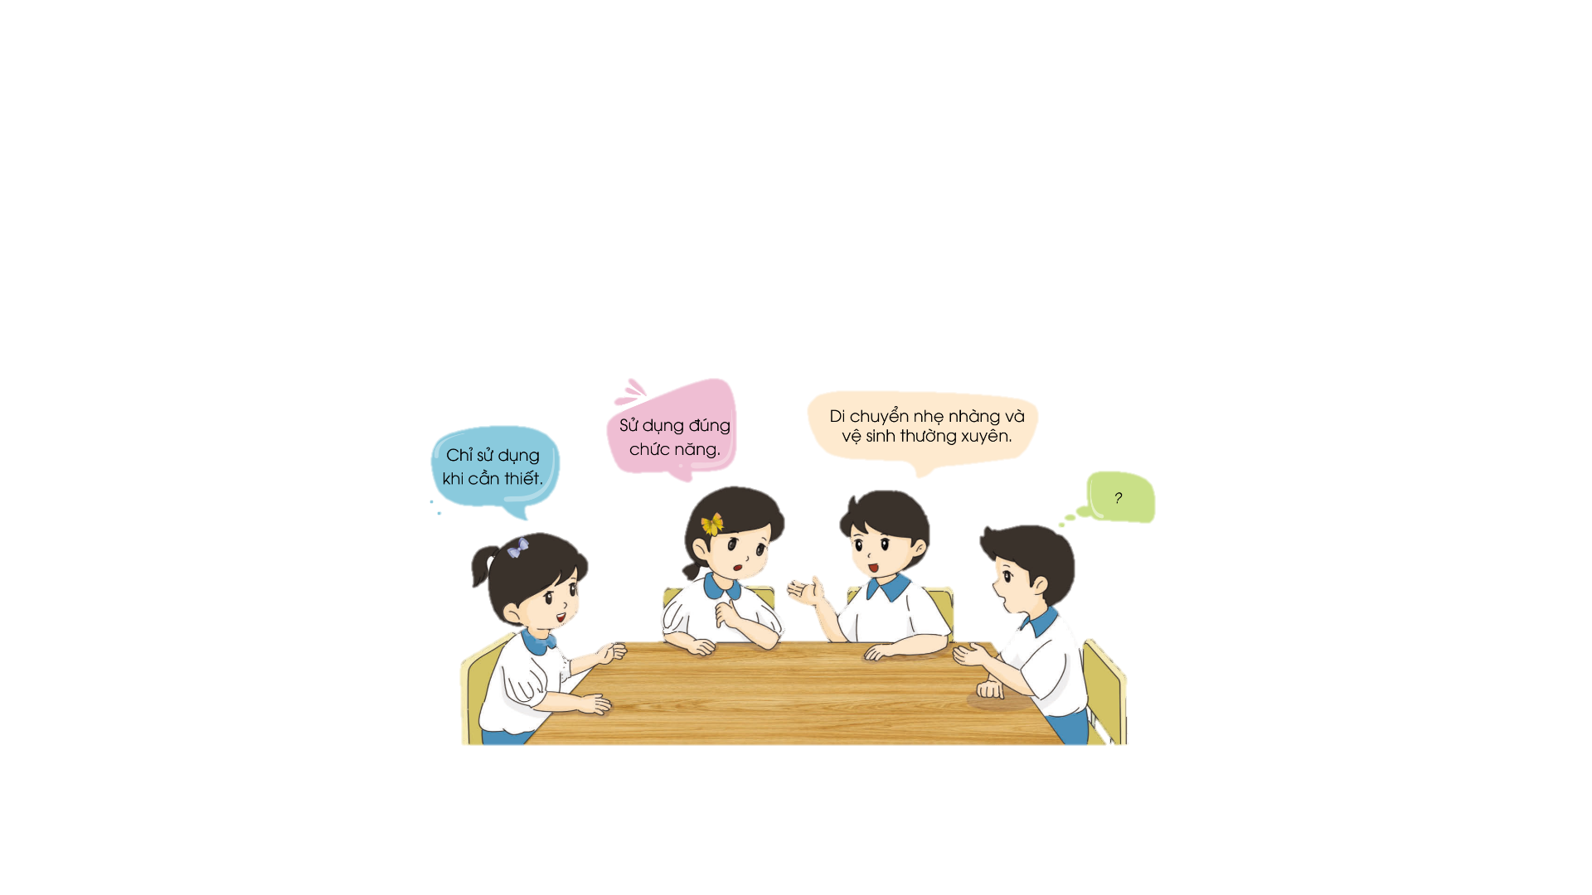
Thứ……ngày…..tháng…..năm…….
CÔNG NGHỆ
Bài 01: TỰ NHIÊN VÀ CÔNG NGHỆ (T2)
Hoạt động 3: Tìm hiểu cách giữ gìn sản phẩm công nghệ trong gia đình.
? Em hãy nêu cách giữ gìn sản phẩm công nghệ trong gia đình?
+ Sử dụng đúng chức năng.
+ Di chuyển nhẹ nhàng và vệ sinh thường xuyên.
+ Chỉ sử dụng khi cần thiết.
+ Đèn học: Dùng để thắp sáng.

Slide 7
Thứ……ngày…..tháng…..năm…….
CÔNG NGHỆ
Bài 01: TỰ NHIÊN VÀ CÔNG NGHỆ (T2)
Để sử dụng những sản phẩm công nghệ trong gia đình được an toàn, tiết kiệm và bền lâu cần chú ý: chỉ sử dụng khi cần, sử dụng đúng chức năng, di chuyển nhẹ nhàng, vệ sinh thường xuyên

Slide 8
Thứ……ngày…..tháng…..năm…….
CÔNG NGHỆ
Bài 01: TỰ NHIÊN VÀ CÔNG NGHỆ (T2)
Hoạt động 4: Trò chơi: Nghe tác dụng, đoán sản phẩm.
Luật chơi: Lần lượt quản trò nêu tác dụng của 1 sản phẩm, các bạn dưới lớp xung phong trả lời nói tên sản phẩm hoặc số thứ tự của sản phẩm trên hình, ai nhanh sẽ được trả lời, nếu trả lời đúng sẽ được 1 điểm, nếu trả lời sai bạn khác được trả lời. Người trả lời đúng sẽ chỉ định người tiếp theo đặt câu hỏi và người đặt câu hỏi tiếp sẽ chọn nguồi xung phong trả lời. Lần lượt chơi đến hết các sản phẩm có trên bảng.

Slide 9
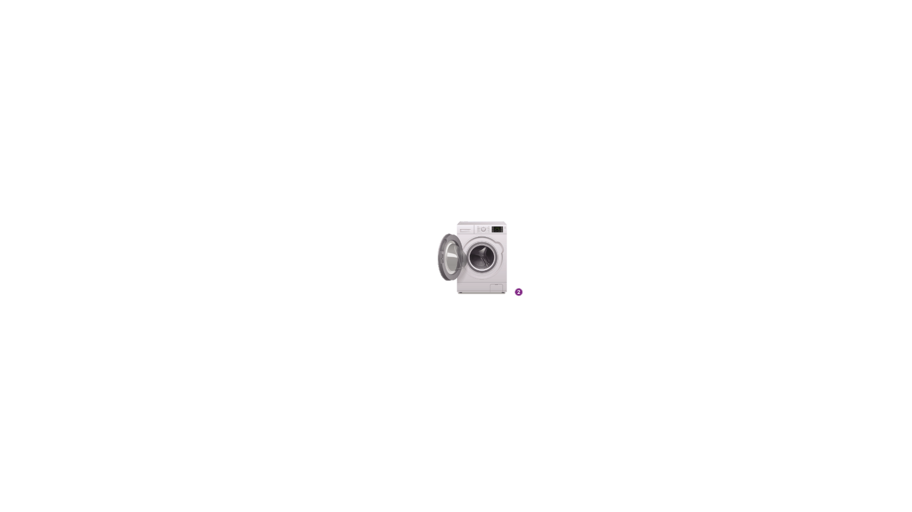


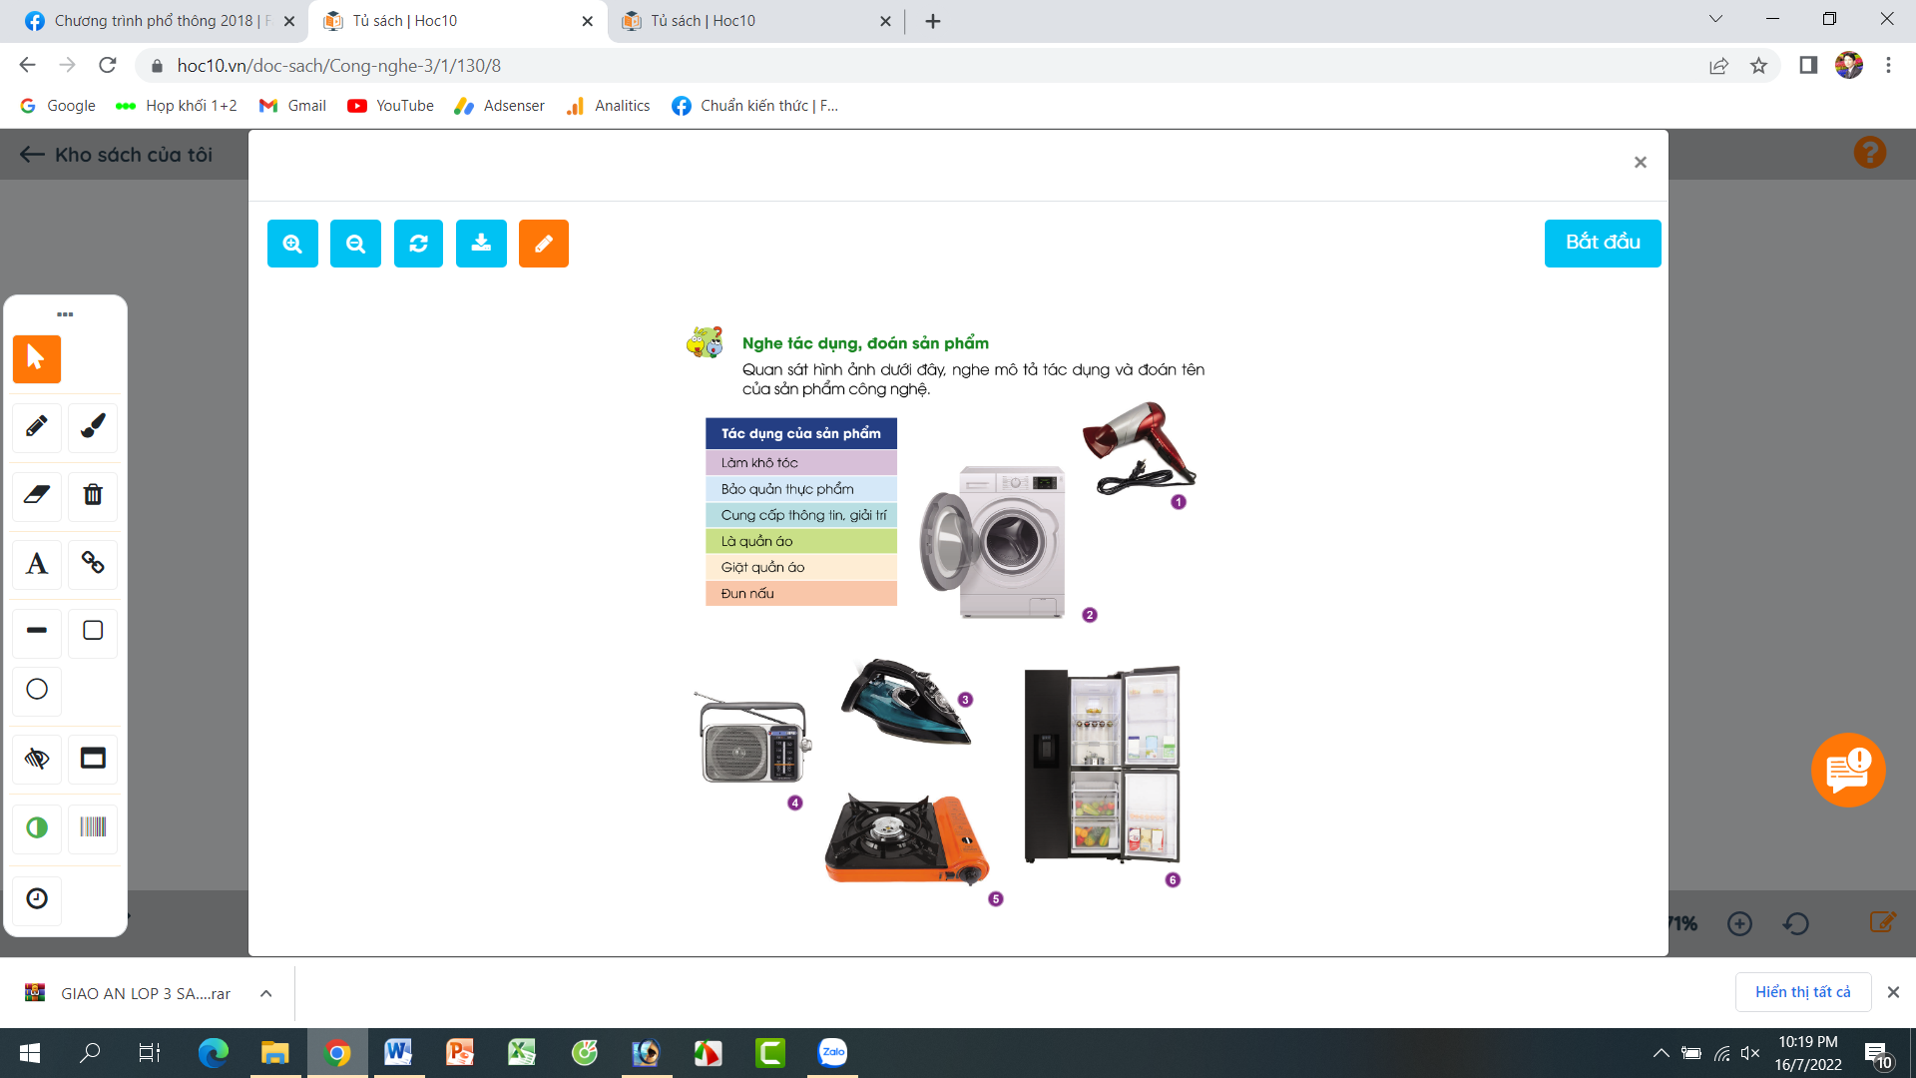

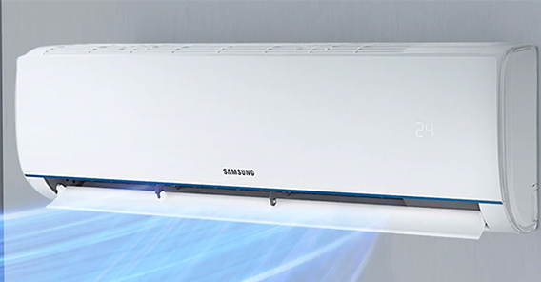
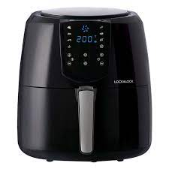
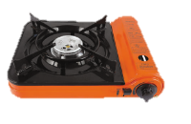
Thứ……ngày…..tháng…..năm…….
CÔNG NGHỆ
Bài 01: TỰ NHIÊN VÀ CÔNG NGHỆ (T2)
Hoạt động 4: Trò chơi: Nghe tác dụng, đoán sản phẩm.
1
3
4
2
5
6
8
7
9

Slide 10
Thứ……ngày…..tháng…..năm…….
CÔNG NGHỆ
Bài 01: TỰ NHIÊN VÀ CÔNG NGHỆ (T2)
Các sản phẩm công nghệ trong gia đình được tạo ra để phục vụ cuộc sống. Cần gìn giữ chúng để sử dụng được tốt, an toàn và lâu nhất.

Slide 11

XIN CHÂN THÀNH CẢM ƠN
QUÝ THẦY CÔ GIÁO VÀ CÁC EM

